Slide 1


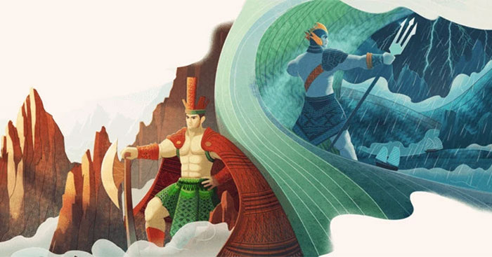
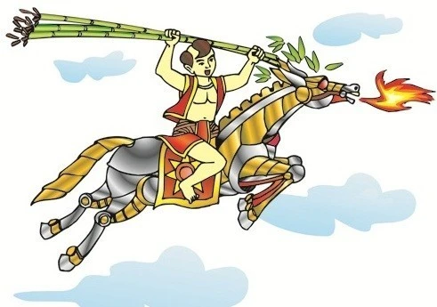

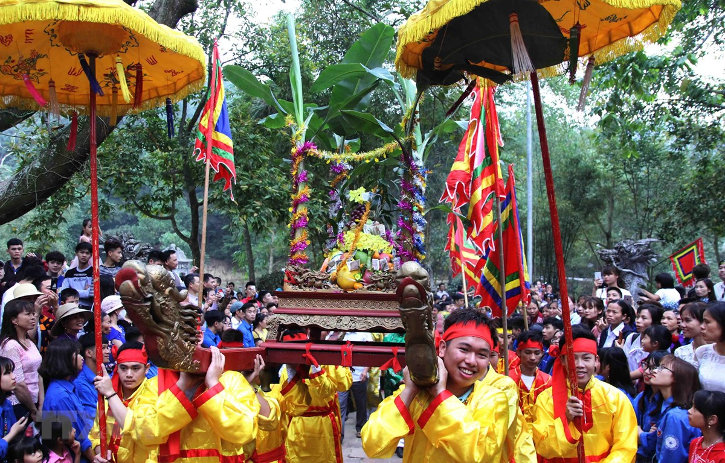
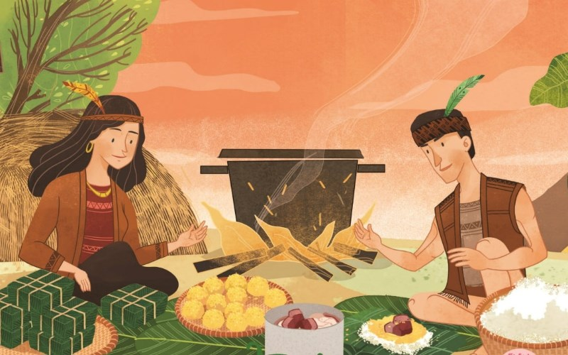


NGỮ VĂN 6
BÀI 6 - TRUYỆN KỂ NHỮNG NGƯỜI ANH HÙNG
KẾT NỐI TRI THỨC

Slide 2
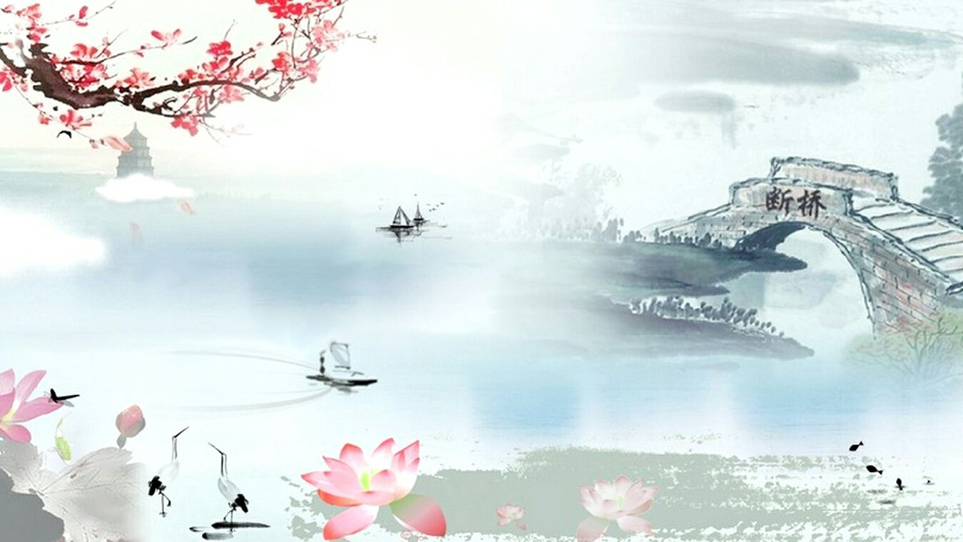
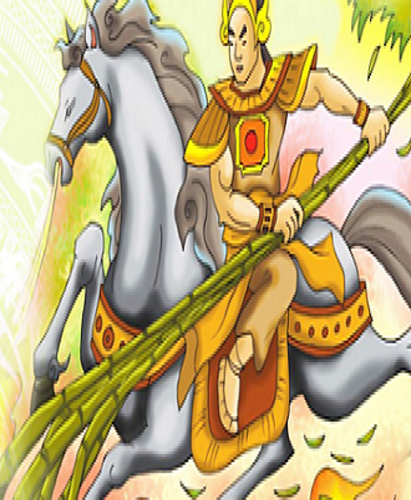
Tiết 74
Tri thức Ngữ văn - Thánh Gióng

Slide 3
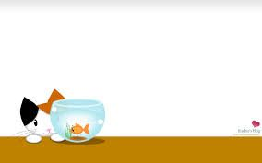

Em hãy theo dõi đoạn video sau và cho biết video muốn nhắc đến vị anh hùng nào?. Nêu cảm nhận của em về vị anh hùng sau khi xem video.

Slide 4



Slide 5




III. ĐỌC - HIỂU VĂN BẢN THÁNH GIÓNG
1. Nhân vật Thánh Gióng
a. Sự ra đời của Thánh Gióng
HĐ nhóm và thực hiện nhiệm vụ sau:
+ Đọc thầm phần 1 của văn bản truyện: từ đầu đến “…nằm đấy”.
+ Thảo luận nhóm, thời gian 3 phút: Hoàn thành phiếu HT 01:

Slide 6
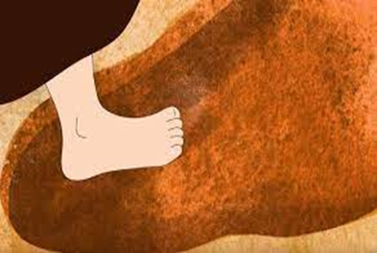
PHIẾU HỌC TẬP 01: Sự ra đời của Thánh Gióng
- Tìm những chi tiết kể về sự ra đời của Gióng (bình thường/ khác thường)? - Nhận xét về những chi tiết ấy? Suy nghĩ gì về nguồn gốc của Gióng? | …………………………………………………………………………………………………………………………………………………………………………………………………………………………………………………………………………………………………………………………………............................ …………………………………………………………………………………………………………………………………………………………………………………………………………………………………………………………………………………………………………………………………………………………………………………………………………………………….…………………………………………………………………………………………………………………………………………………………………………………………………………………………………………………………………………………………………………………………………………………………………………………………………………………………………………………………………………………………………………………………………………………………………………………………………………………………………………………………………………………………………………………………………………………………………………………………………………………………………………………………………………………………………………………………………………………………………………………………………………………………………………………………………………………………………………………………………………………………………

Slide 7
PHIẾU HỌC TẬP 01: Sự ra đời của Thánh Gióng
- Tìm những chi tiết kể về sự ra đời của Gióng (bình thường/ khác thường)? - Nhận xét về những chi tiết ấy? Suy nghĩ gì về nguồn gốc của Gióng? | 1. Nhân vật Thánh Gióng a. Sự ra đời của Thánh Gióng - Sự bình thường: Con hai vợ chồng ông lão chăm chỉ làm ăn và phúc đức. - Sự khác thường: + bà mẹ ướm vết chân lạ, về thụ thai. + mười hai tháng sau sinh một cậu bé .... + lên ba vẫn không biết nói, biết cười, chẳng biết đi, cứ đặt đâu thì nằm đấy. -> Sự ra đời của Thánh Gióng kì lạ, khác thường. Nhưng Gióng xuất thân bình dị, gần gũi - người anh hùng của nhân dân.

Slide 8
1. Nhân vật Thánh Gióng
b. Sự lớn lên của Thánh Gióng
HOÀN THÀNH PHIẾU HỌC TẬP 02

Slide 9
PHIẾU HỌC TẬP 02:
Sự lớn lên, quá trình đánh giặc và bay về trời của Thánh Gióng
Nhóm....... Nhóm trưởng:..................................................
Chi tiết | Ý nghĩa
a.Tiếng nói đầu tiên xin đi đánh giặc
b.Gióng đòi roi sắt, ngựa sắt, giáp sắt
c. Bà con góp gạo nuôi Gióng

Slide 10
III. ĐỌC - HIỂU VĂN BẢN THÁNH GIÓNG
HÌNH THÀNH KIẾN THỨC
b. Sự lớn lên của Thánh Gióng
Chi tiết | Cảm nhận về ý nghĩa chi tiết
a. Tiếng nói đầu tiên xin đi đánh giặc | + Ca ngợi lòng yêu nước tiềm ẩn... + Nguyện vọng, ý thức tự nguyện đánh giặc cứu nước, yêu nước tạo khả năng kì lạ. + Sức mạnh tự cường và niềm tin chiến thắng. => Chi tiết kì ảo, Gióng là hình ảnh của nhân dân, lúc bình thường thì âm thầm lặng lẽ nhưng khi đất nước gặp nguy biến thì họ sẵn sàng đứng ra cứu nước.

Slide 11
ĐỌC - HIỂU VĂN BẢN THÁNH GIÓNG
HÌNH THÀNH KIẾN THỨC
b. Sự lớn lên của Thánh Gióng
Chi tiết | Cảm nhận về ý nghĩa chi tiết
b. Gióng đòi roi sắt, ngựa sắt, giáp sắt | - Vũ khí lợi hại → Chi tiết thể hiện mơ ước có vũ khí thần kỳ . Đó còn là thành tựu văn hoá, kĩ thuật thời Hùng Vương. Nhân dân đã có sự tiến bộ, đã rèn sắt, đúc đồng phục vụ nhu cầu cuộc sống và chống giặc.
c. Bà con góp gạo nuôi Gióng | -> Tinh thần đoàn kết cộng đồng. Đánh giặc cứu nước là ý chí, sức mạnh toàn dân. Gióng lớn lên bằng cơm gạo của nhân dân. Sức mạnh của Gióng là sức mạnh của cả cộng đồng, toàn dân chung sức, đồng lòng đánh giặc. Đó là tinh thần đoàn kết dân tộc.

Slide 12
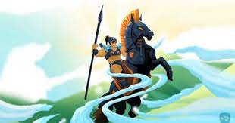

HÌNH THÀNH KIẾN THỨC
1. Nhân vật Thánh Gióng
c. Thánh Gióng đánh giặc và bay về trời
1) Tìm và liệt kê các chi tiết kì ảo về Gióng đánh tan giặc và bay về trời ? Từ “chú bé” được thay bằng “tráng sĩ” có ý nghĩa gì? Chi tiết kì ảo đó có ý nghĩa gì?
(2) Chiến công phi thường của Gióng đã làm nên điều gì? Em hãy nêu ý nghĩa của hình tượng Thánh Gióng?

Slide 13
HÌNH THÀNH KIẾN THỨC
1. Nhân vật Thánh Gióng
c. Thánh Gióng đánh giặc và bay về trời
* Chú bé ươn vai trở thành tráng sĩ oai phong lẫm liệt.
- Sự lớn dậy phi thường về thể lực của Gióng để đáp ứng yêu cầu cứu nước.
- Gióng mặc áo giáp sắt, cầm roi sắt, cưỡi ngựa sắt ... đánh hết lớp này đến lớp khác. ->Đó là vẻ đẹp dũng mãnh của người anh hùng theo cái nhìn lí tưởng hoá của nhân dân.
* Roi sắt gãy, Gióng nhổ những bụi tre bên đường đánh giặc.
Gióng không chỉ đánh giặc bằng vũ khí hiện đại (sắt) mà bằng cả vũ khí thô sơ, bằng cỏ cây, hoa lá của đất nước.

Slide 14
1. Nhân vật Thánh Gióng
c. Thánh Gióng đánh giặc và bay về trời
* Tráng sĩ đánh giặc xong, cởi áo giáp sắt bỏ lại và bay về trời.
- Người anh hùng vô tư, trong sáng, không màng địa vị, công danh.
- Sự ra đi phi thường là ước muốn bất tử hoá Thánh Gióng.

Slide 15

LUYỆN TẬP
Việc lập đền thờ và hàng năm mở hội Gióng thể hiện điều gì? Nêu một vài hiểu biết của em về hội Gióng?

Slide 16
Việc lập đền thờ và hàng năm mở hội Gióng thể hiện tấm lòng tri ân người anh hùng bất tử, hướng về cội nguồn.
Hội Gióng là một lễ hội văn hóa cổ truyền mô phỏng rõ một cách sinh động và khoa học diễn biến các trận đấu của Thánh Gióng và nhân dân Văn Lang với giặc Ân. Thông qua đó có thể nâng cao "nhận thức cộng đồng về các hình thức chiến tranh bộ lạc thời cổ xưa và liên tưởng tới cuộc chiến tranh nhân dân, toàn dân, toàn diện trong sự nghiệp giải phóng và bảo vệ Tổ quốc".

Slide 17

I. Hoạt động vận dụng
Tóm tắt lại truyện Thánh Gióng bằng tranh ảnh, sơ đồ tư duy, diễn kịch...

